Slide 1
2021.08.25(加班)~2021.08.26
工作日報
記錄人：葉柏漢
記錄日期：2021.08.26
工作時間：
18:00~19:00
08:30~17:30

Slide 2

本日工作事項
Day work
修改本地端登入問題(加班)
完成溫室基本資訊輸入儲存功能

Slide 3
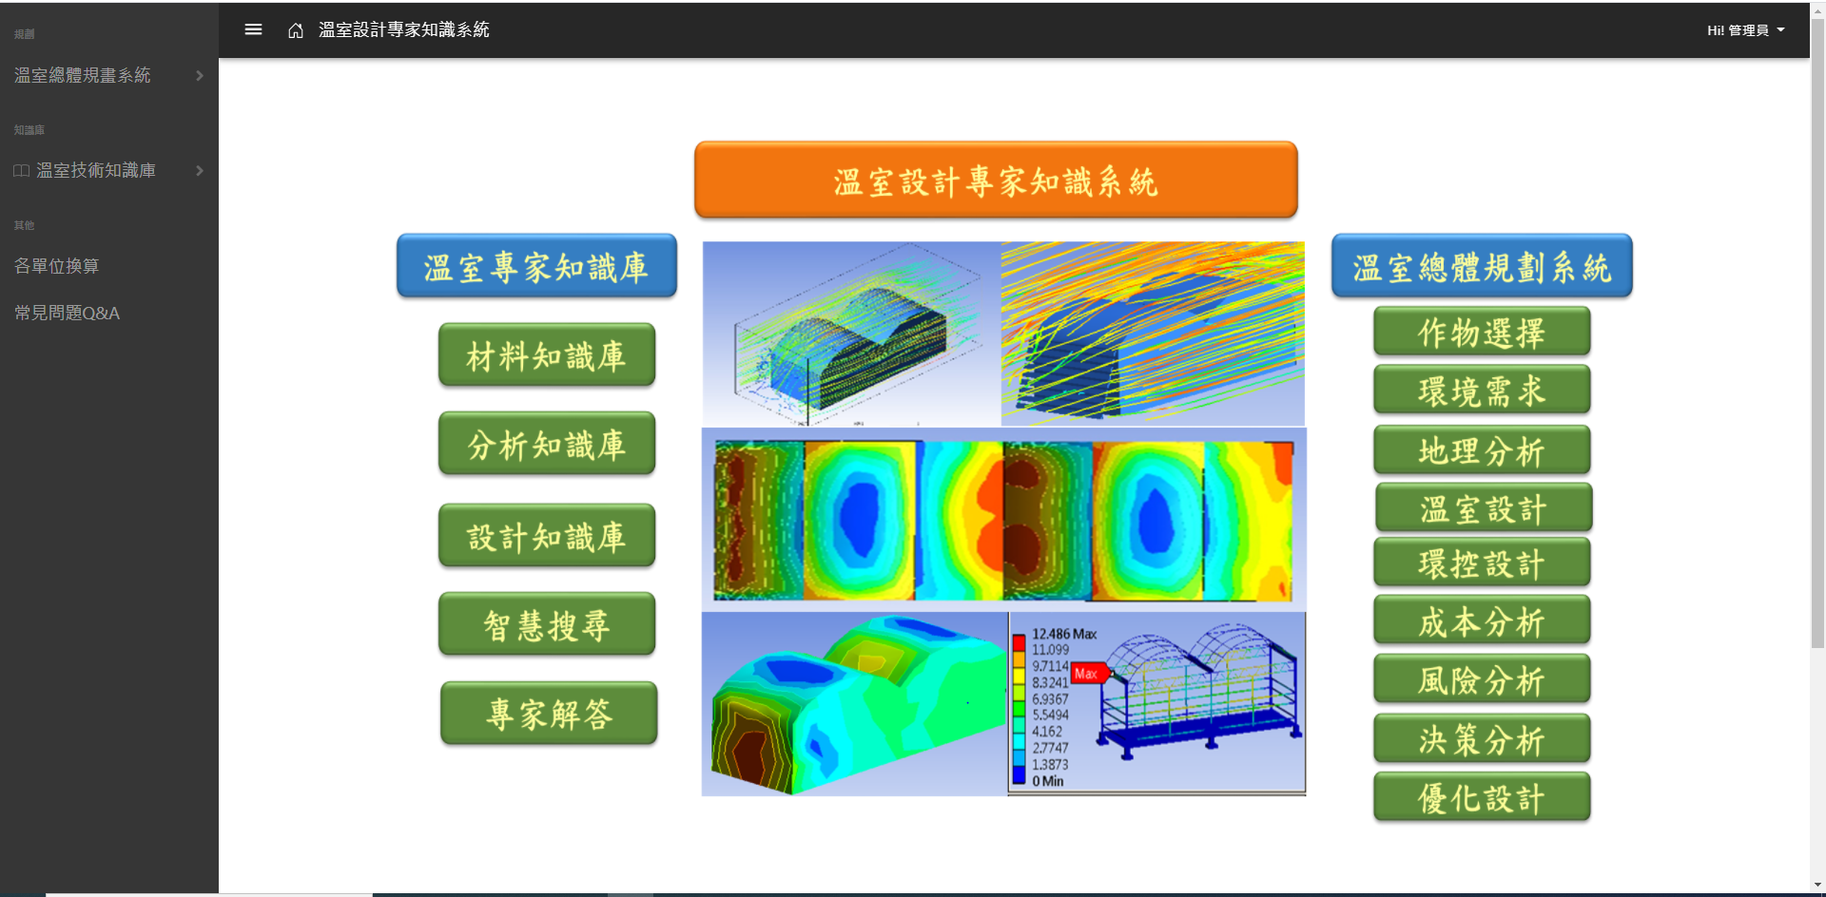
修改功能&Bug
Project planning
修改本地端登入故障的問題

Slide 4
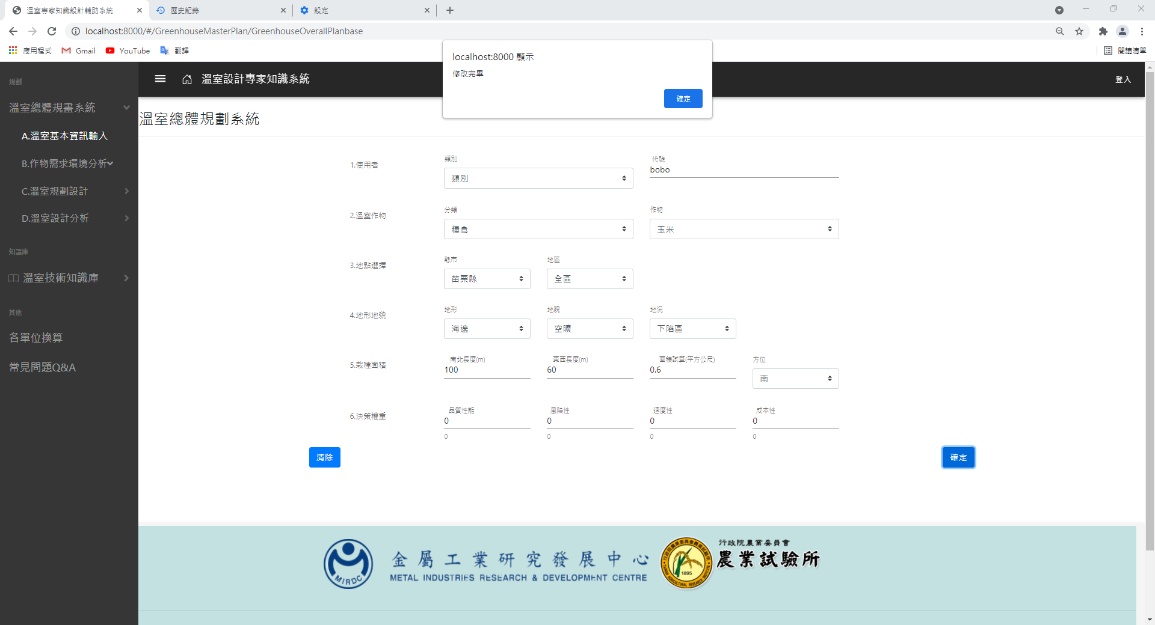
溫室基本資訊輸入
Project planning
若有修改資料，按下確認後會掉出”修改完畢”的提示框並更改在資料庫的資料

Slide 5
明日預期規劃
Project planning
將光溫控制材料的資料庫功能完成

Slide 6
謝謝觀看

